Slide 1
Ознакомление дошкольников с природными зонами: Смешанные и широколиственные леса
Подготовила воспитатель
ГБДОУ №30
Василеостровского района
Горелова Ю.Г.
Notes:
Оригинальные шаблоны для презентаций: https://presentation-creation.ru/powerpoint-templates.html
Бесплатно и без регистрации.

Slide 2
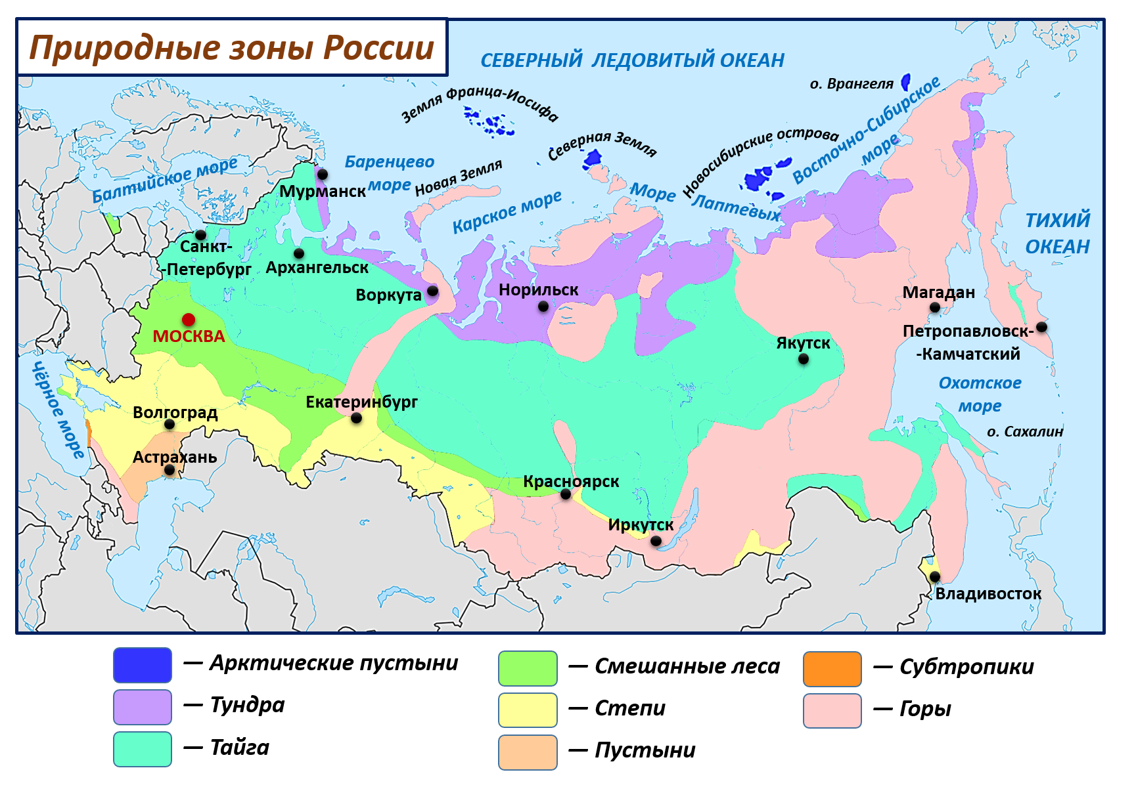

Slide 3
Климат
Зона смешанных и широколиственных лесов располагается между тайгой и степями. Климат умеренно теплый, достаточно мягкий и влажный. На этих широтах наблюдается теплое лето и сравнительно долгая холодная зима. В лесной зоне выпадает довольно много осадков. Максимум осадков приходится на тёплый период. Поэтому для роста растений приходится достаточно не только тепла, но и влаги. Почва в смешанном лесу насыщена перегноем, образованным опавшими листьями и хвоей под воздействием умеренной влажности.

Slide 4
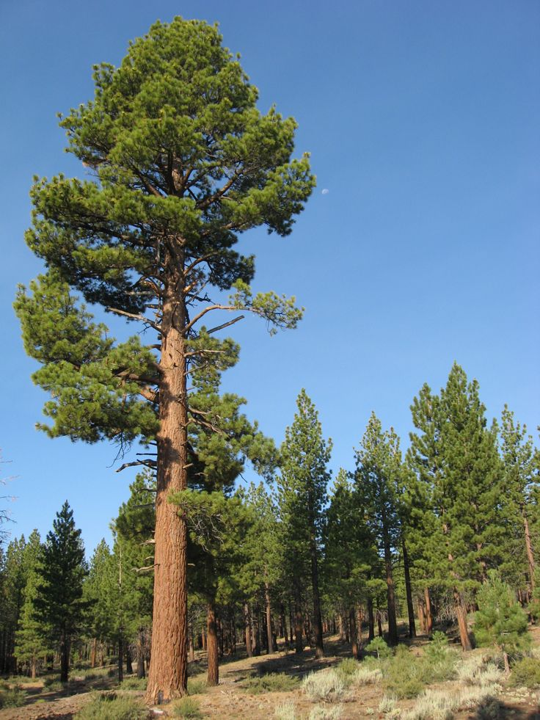
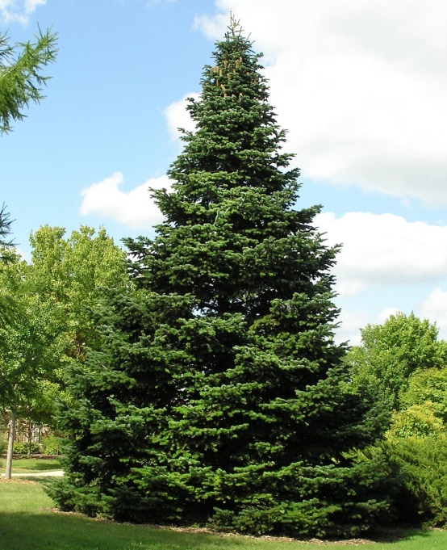
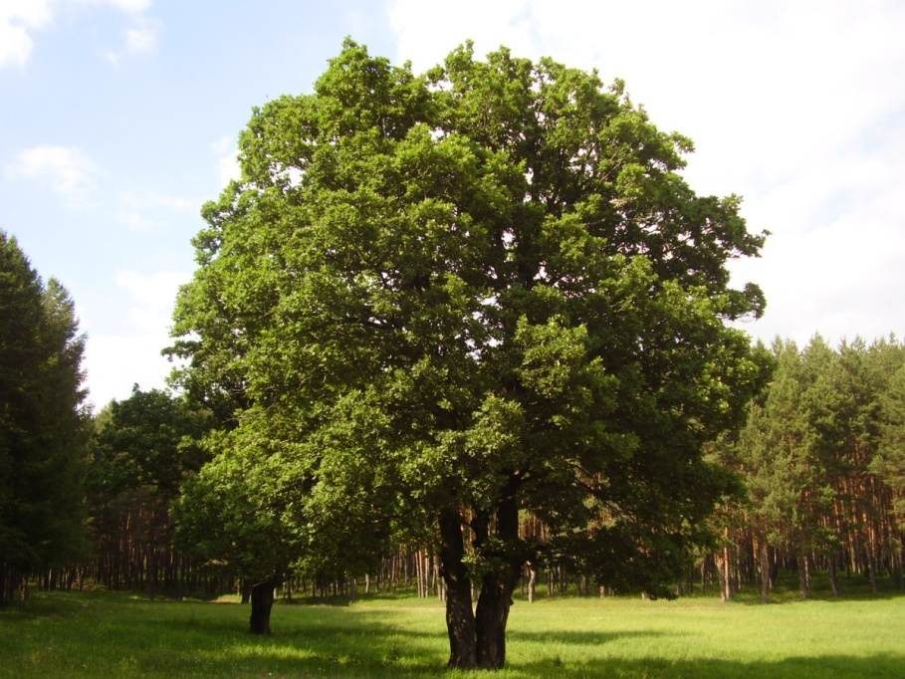
Растительный мир
Для этой природной зоны характерна четко выраженная ярусность – изменение вида растительности в зависимости от высоты:
Верхний ярус хвойно – лиственных лесных массивов составляют могучие дубы, сосны, ели.

Slide 5
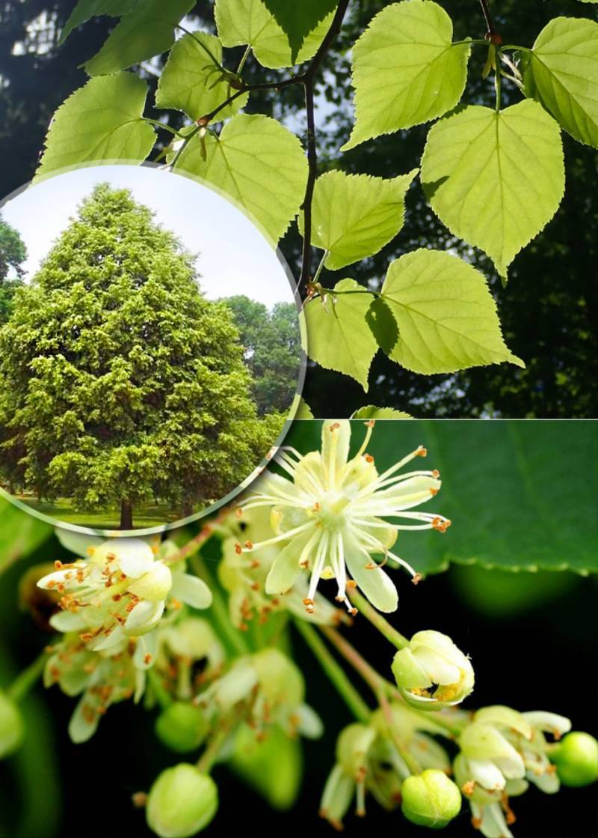
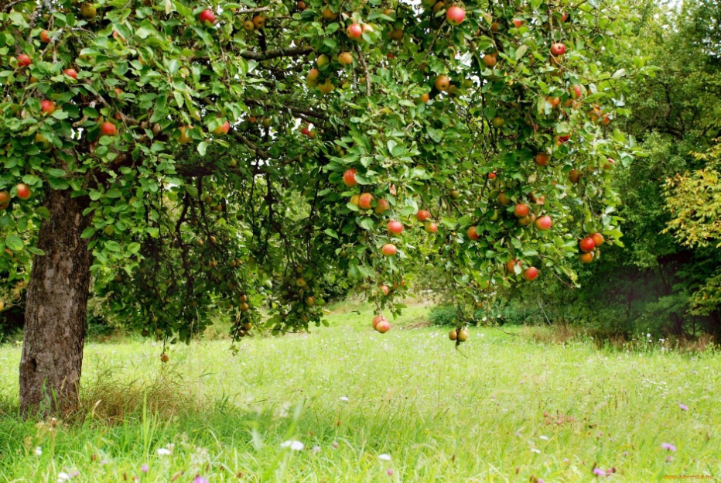
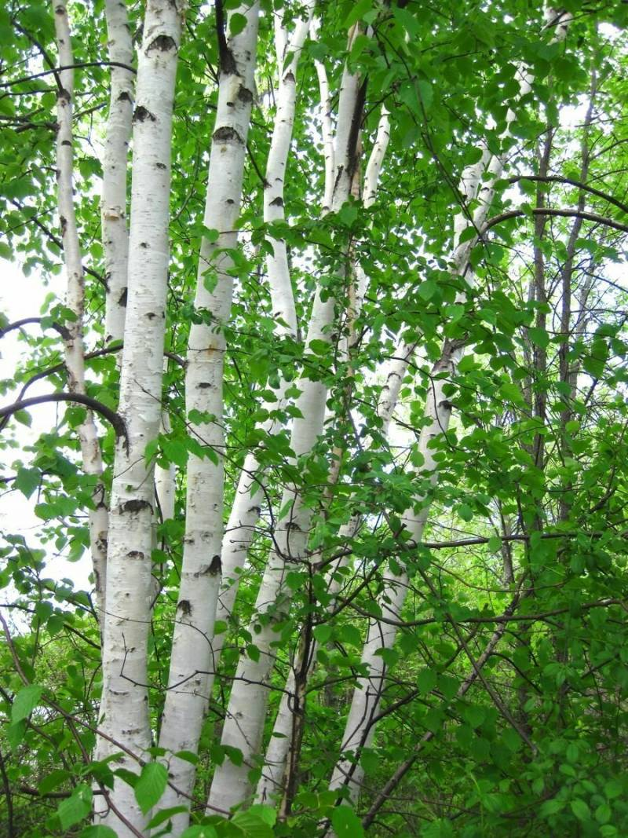
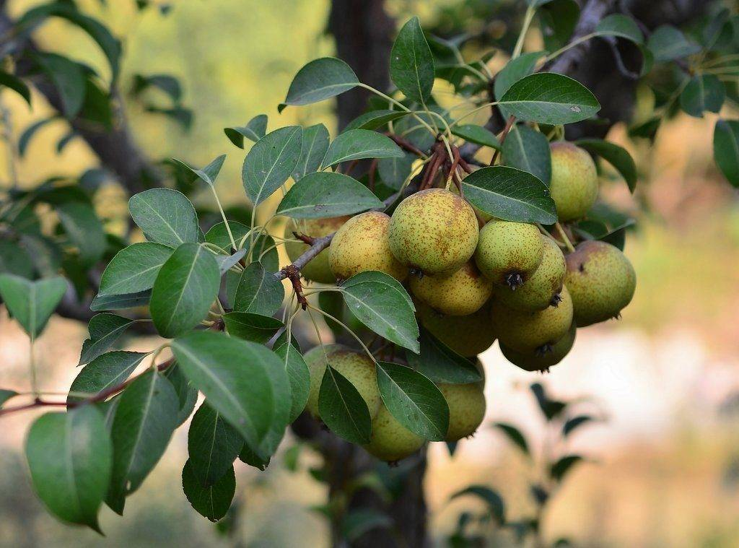
Второй ярус у лиственных деревьев. Там растут липы, берёзы, дикие яблони и груши.

Slide 6
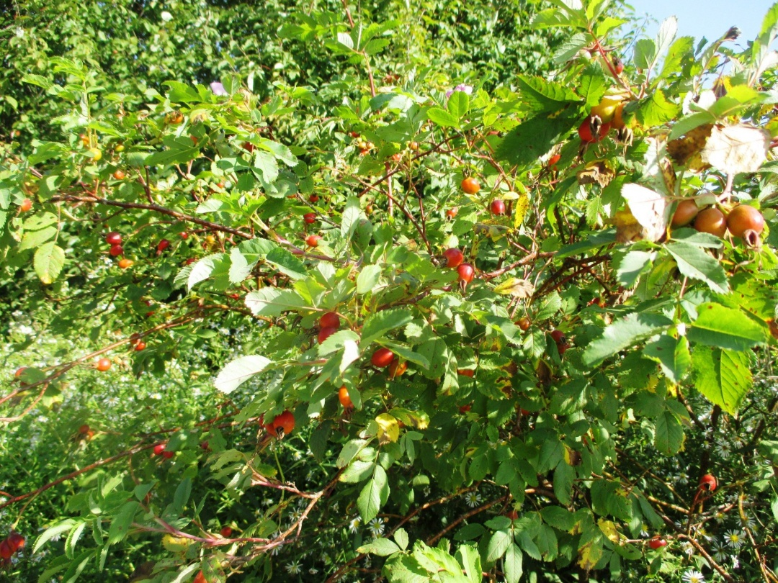
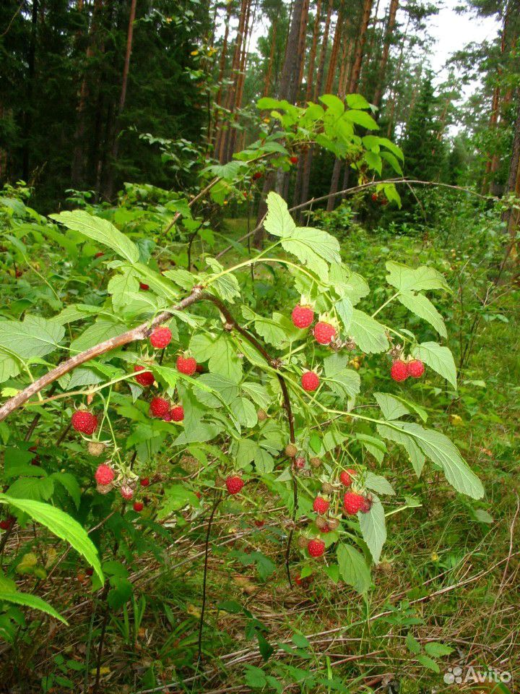
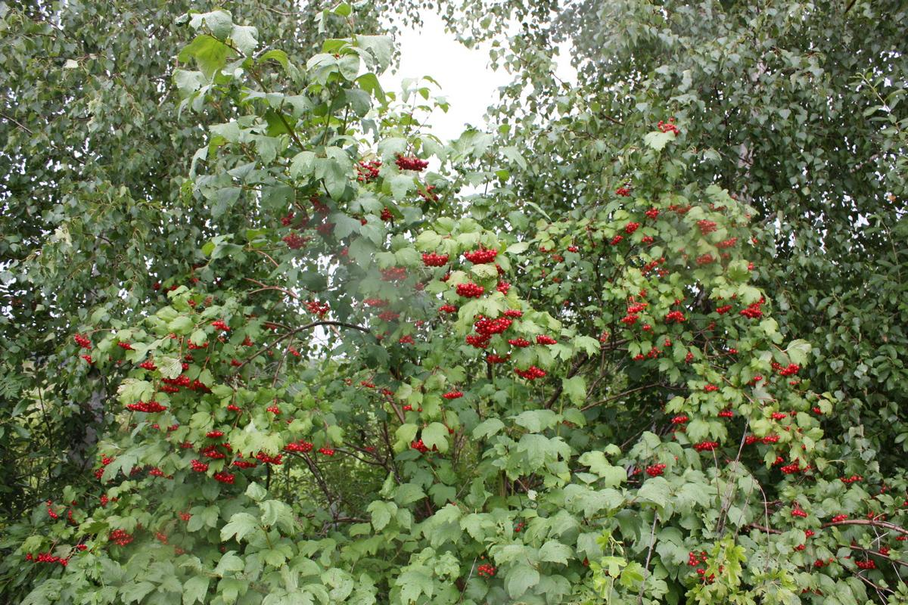
Третий ярус, так называемый подлесок, занимают кустарники: малина, боярышник, шиповник.

Slide 7
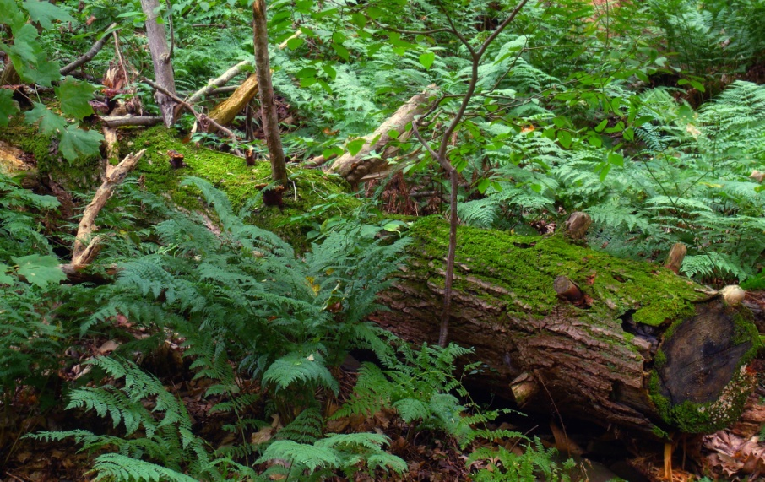
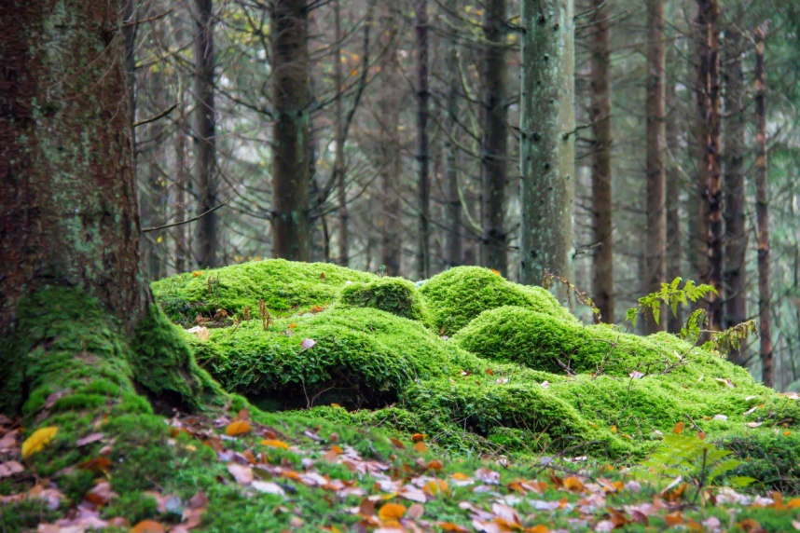
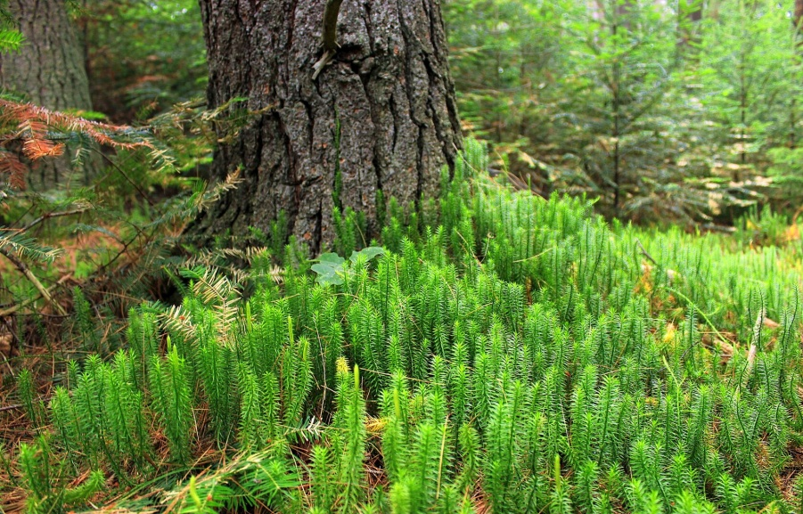
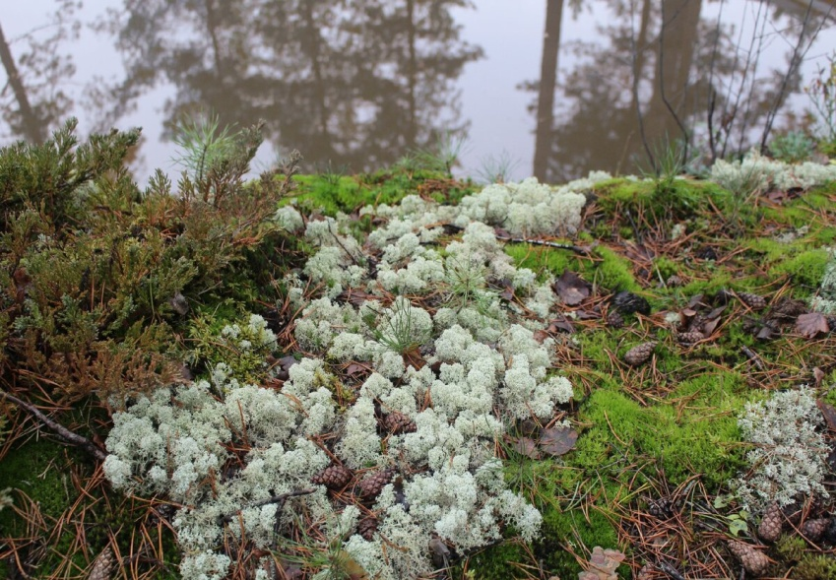
Последний ярус у трав, мха, лишайников.

Slide 8
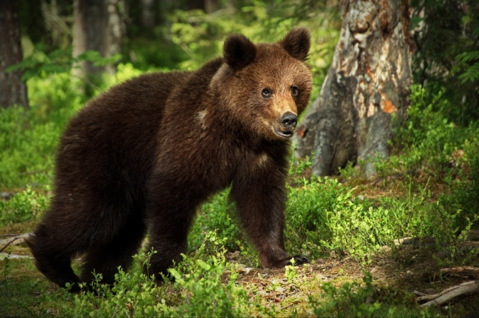
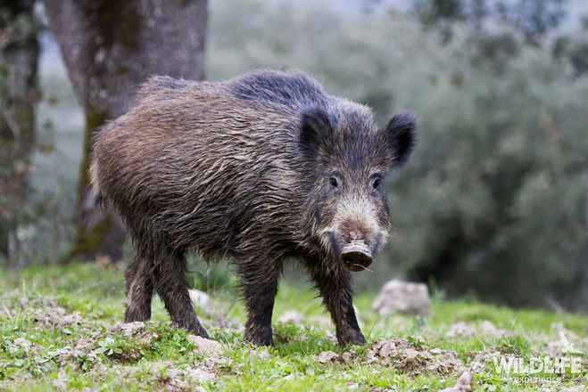
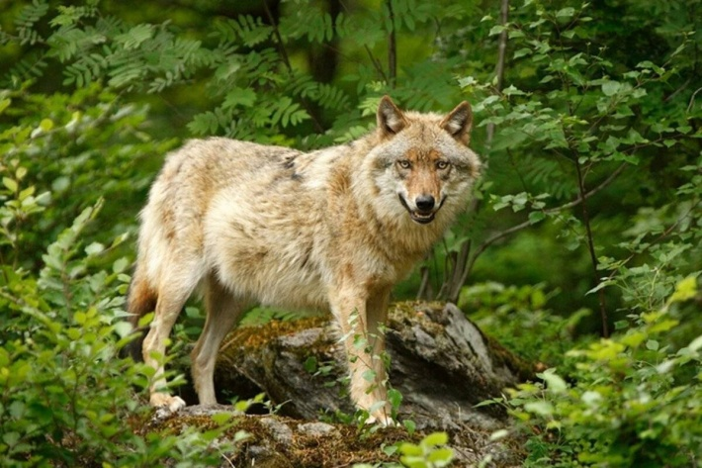
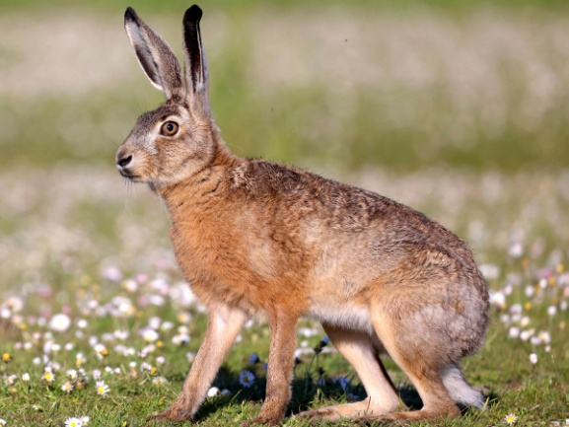
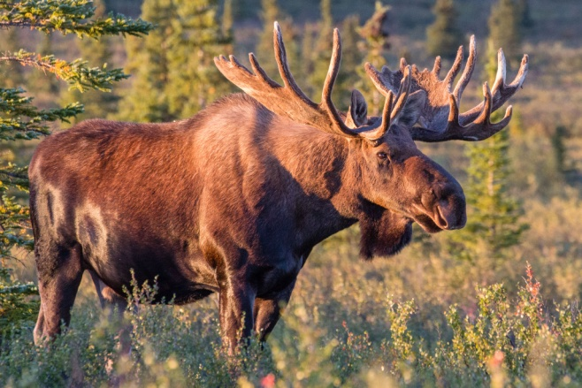
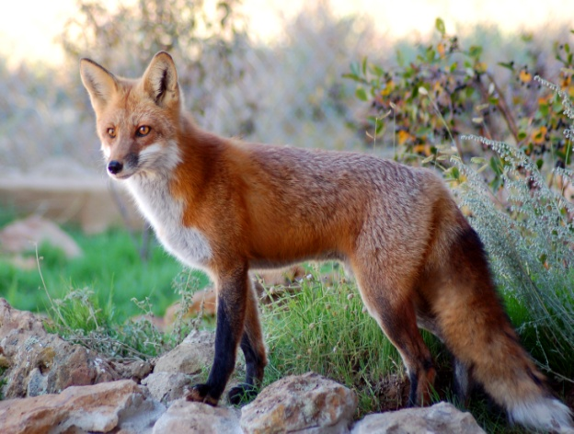
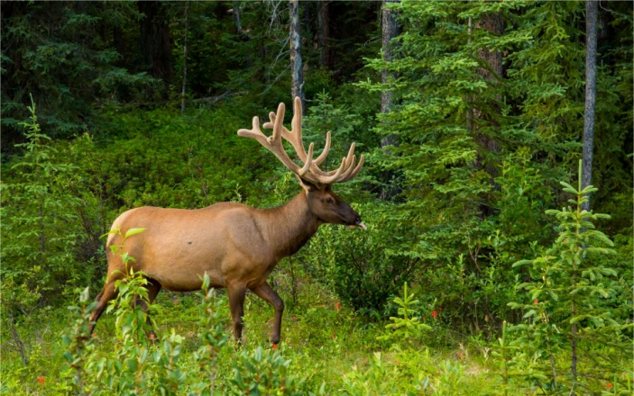
Животный мир
В смешанных и широколиственных лесах обитают кабаны, волки, лисы, зайцы, бурые медведи, лоси, благородные олени и другие животные.

Slide 9
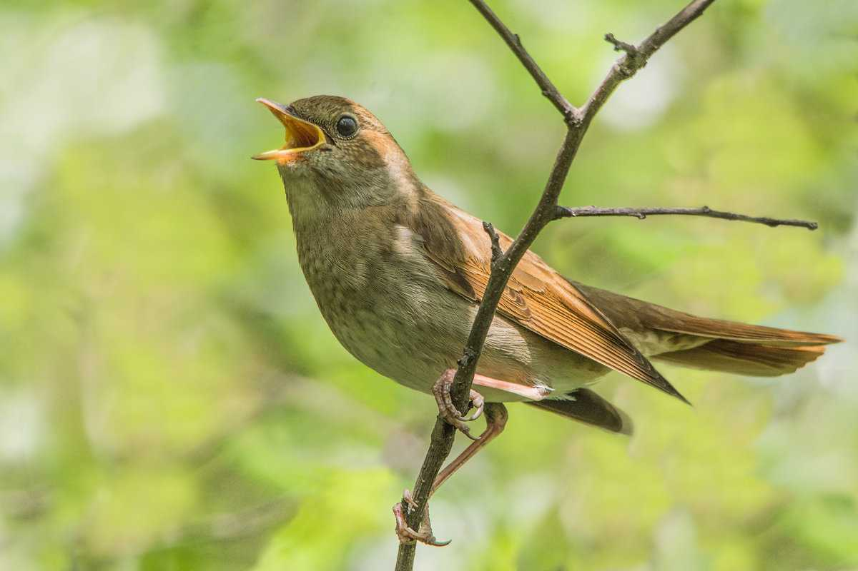
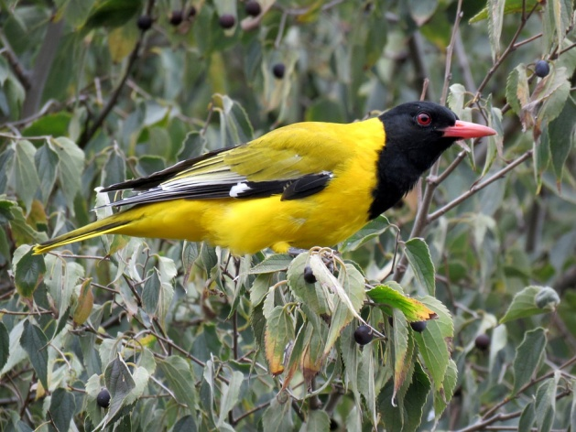
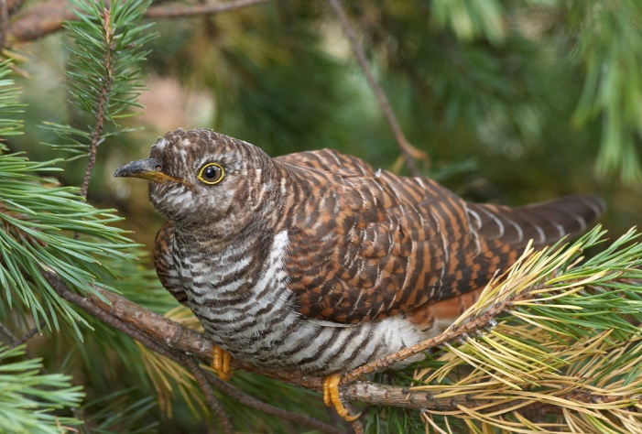
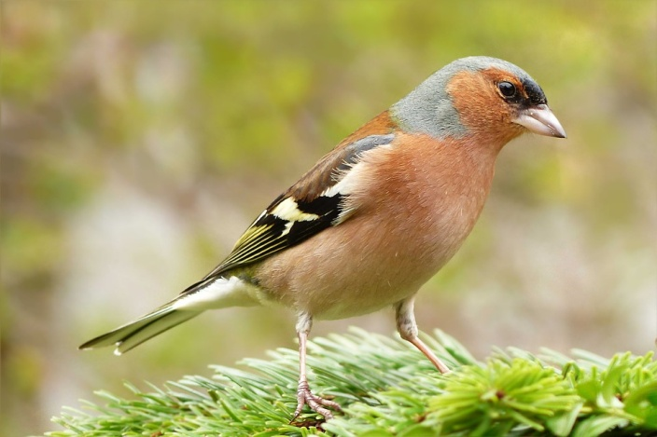
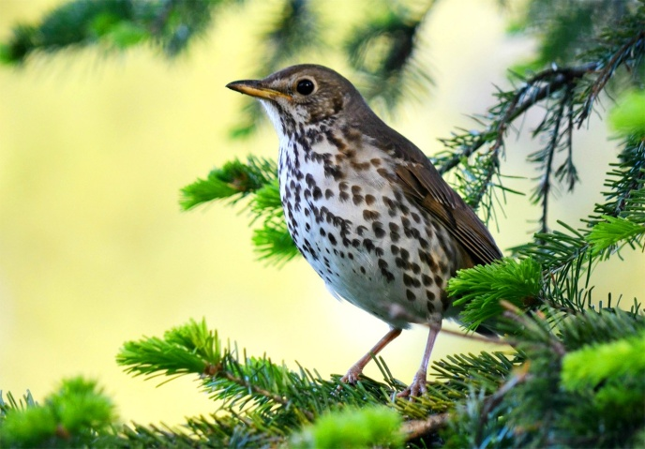
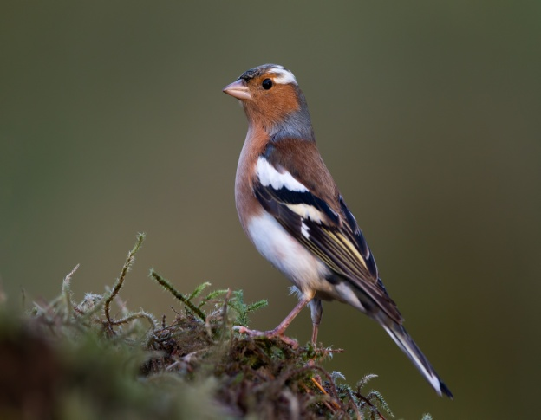
Верхние ярусы леса - царство птиц, среди которых преобладание насекомоядных и зерноядных птиц, отличающихся звонким пением. Это соловьи, иволги, певчий дрозд. Также сойки, зяблики, кукушки и другие.

Slide 10
Проблемы для леса создаёт человек и природа:
Пожары, которые случаются при попадании в дерево молнии, при аномальной жаре или неосторожном обращении с огнём людей.
Кислотный дождь с ядовитой пылью и газами по причине неудовлетворительной работы очистных сооружений промышленных предприятий.
Выпас неумеренного количества домашних животных, которые объедают молодые деревья, вытаптывают траву.
Прямое уничтожение человеком – заготовка древесины, превышающая нормы.
Пластиковые отходы, бутылки и прочий мусор.
Браконьерство, снижающее и уничтожающее количество редких представителей животного и растительного мира.

Slide 11
Охрана природы
Для сохранения и восстановления природы лесной зоны созданы заповедники и национальные парки.
Заповедник «Белогорье» — один из старейших заповедников России. Он был создан на базе заповедника «Лес на Ворскле», основанного в 1924 году для сохранения вековой дубравы на берегу реки Ворскла. Большинству дубов здесь около 110 лет, но сохранился значительный участок дубравы, возраст которого составляет около 300 лет.
Приокско-Террасный заповедник — единственный в Московской области. Его территория покрыта сосновыми и смешанными лесами. Главной достопримечательностью заповедника является зубр — современник мамонта и самое крупное копытное животное Европы.
Заповедник «Брянский лес» расположен на стыке трёх природных зон: таёжной, лесостепной и зоны широколиственных лесов. Большую часть его территории занимают смешанные и широколиственные леса. Это единственное место в Европе, где обитают все десять видов европейских дятлов. Более 360 видов животных и растений, встречающихся на территории заповедника, занесены в Красную книгу.

